Slide 1
ФЕДЕРАЛЬНАЯ ПОДДЕРЖКА СЕМЕЙ С ДЕТЬМИ

Slide 2
5000
Всем семьям с детьми до 3 лет
Всем семьям, в которых есть ребенок, рожденный в период с 1 апреля 2017 по 30 июня 2020
Заявление подается на сайте ПФР или портале Госуслуг до 1 октября 2020
Выплата в размере 5000 рублей осуществляется с апреля по июнь 2020
Если заявление подано после 30 июня 2020 – выплачивается вся сумма одновременно

Slide 3
ДОКУМЕНТЫ
Паспорт
СНИЛС
свидетельство о рождении
реквизиты банковского счета заявителя

Slide 4
10 000
Всем семьям с детьми от 3 до 16 лет
Всем семьям, в которых есть дети, рожденные в период с 11 мая 2004 по 30 июня 2017
Заявление подается на портале Госуслуг до 1 октября 2020
Выплата в размере 10 000 рублей осуществляется единовременно, начиная с июня 2020

Slide 5
ДОКУМЕНТЫ
Паспорт
СНИЛС
свидетельство о рождении
реквизиты банковского счета заявителя

Slide 6
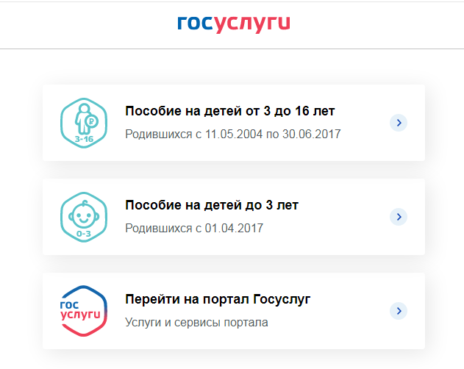
ГОСУСЛУГИ ПОРТАЛ
Place your screenshot here
ОСНОВНОЙ КАНАЛ ПРИЕМА ЗАЯВЛЕНИЙ В ПЕРИОД БОРЬБЫ С РАСПРОСТРАНЕНИЕМ КОРОНАВИРУСНОЙ ИНФЕКЦИИ
* ОПЕКУНЫ И ГРАЖДАНЕ, ИМЕЮЩИЕ СВИДЕТЕЛЬСТВА О РОЖДЕНИИ ДЕТЕЙ, ВЫДАННЫЕ ИНОСТРАННЫМИ ГОСУДАРСТВАМИ ОБРАЩАЮТСЯ ЗА ВЫПЛАТОЙ ЛИЧНО
В ОФИСЫ ПФР

Slide 8
ОСНОВНЫЕ ПРОБЛЕМЫ
ОТСУТСТВИЕ ПОДТВЕРЖДЕННОЙ РЕГИСТРАЦИИ В ЕСИА / ПОРТАЛ ГОСУСЛУГ
ОТСУТСТВИЕ СНИЛС

Slide 9
ЕСЛИ РЕБЕНОК ЗАРЕГИСТРИРОВАН В ПФР, НО ПРИ ЗАПОЛНЕНИИ ЗАЯВЛЕНИЯ НА ПОРТАЛЕ ГОСУСЛУГ ПОЯВЛЯЮТСЯ ОШИБКИ

Slide 10
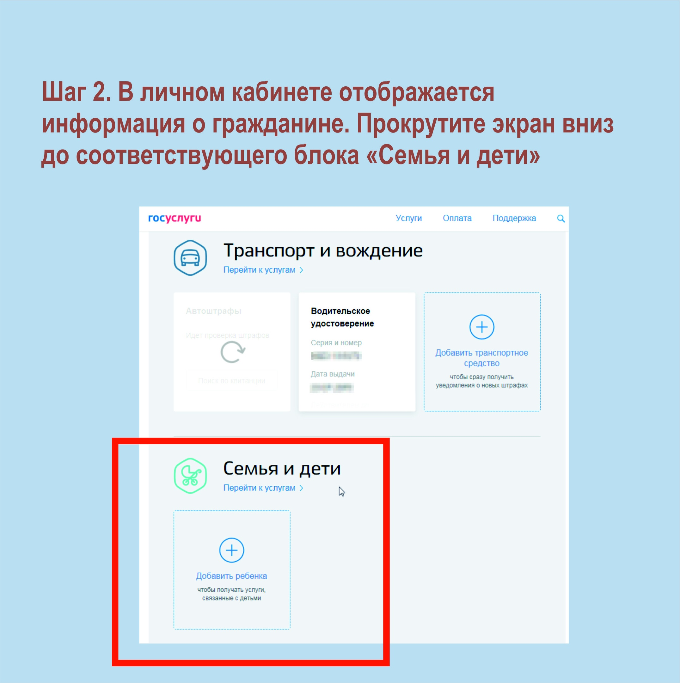

Slide 11
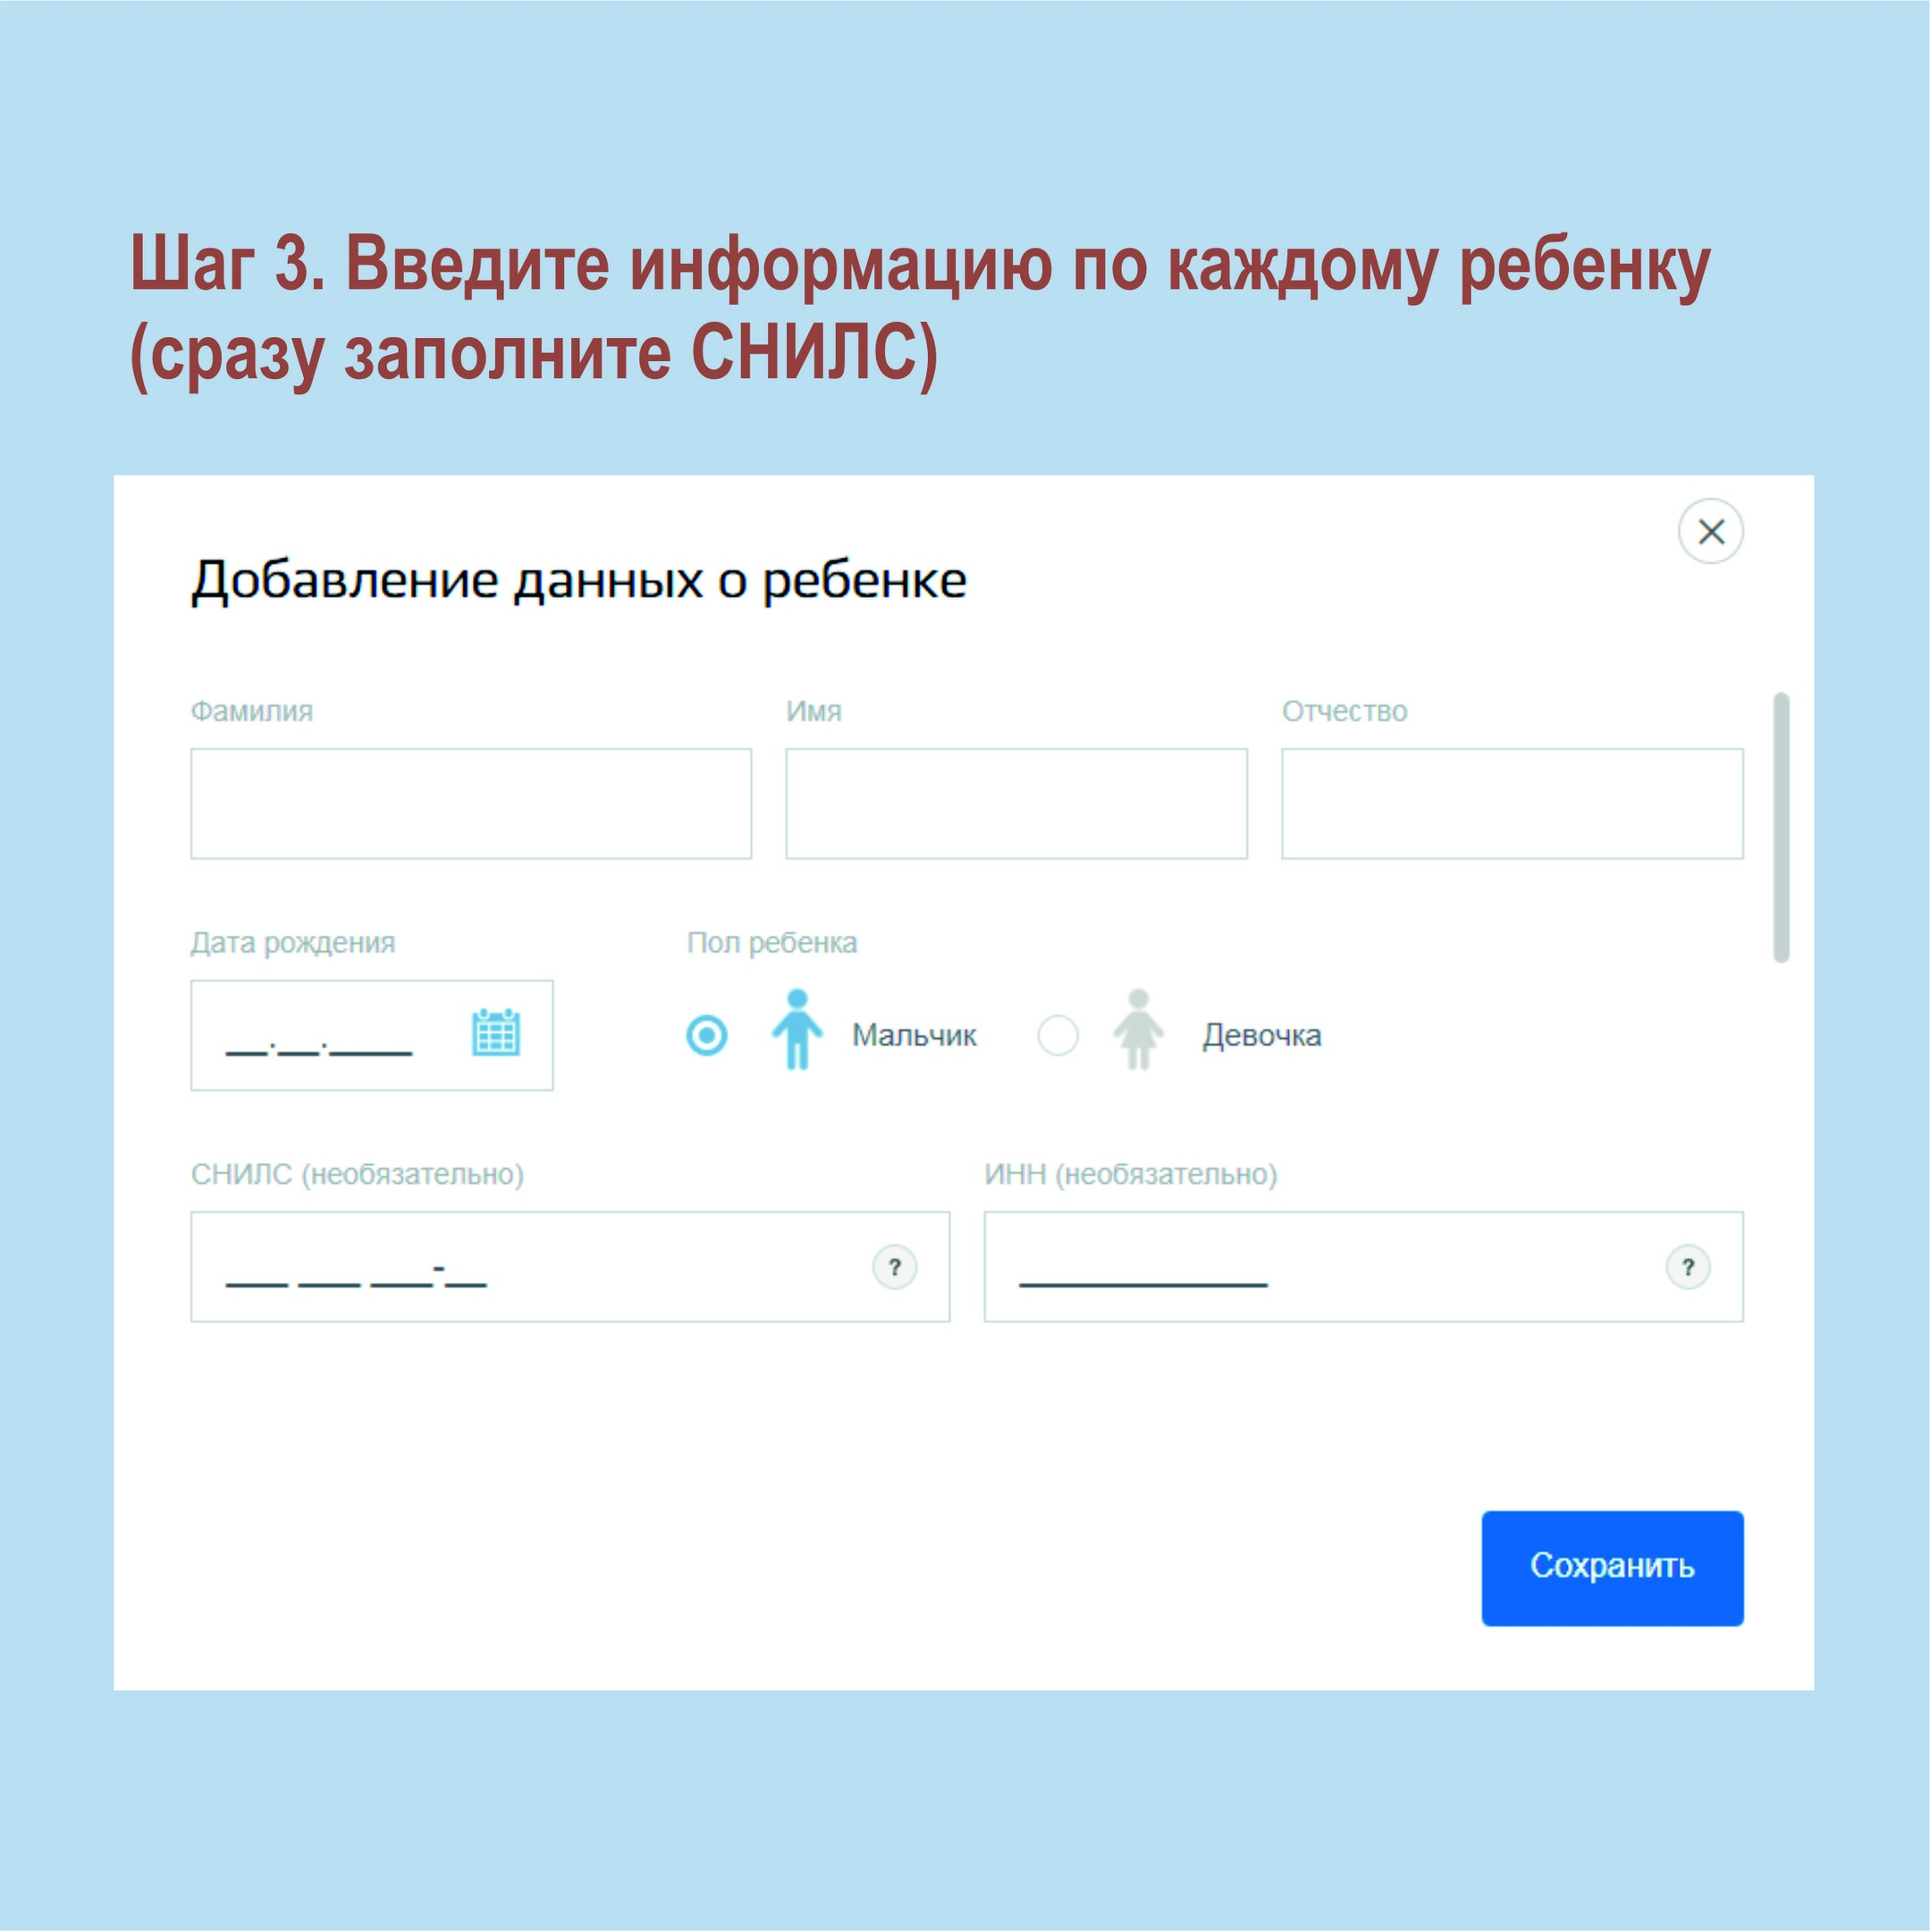

Slide 12
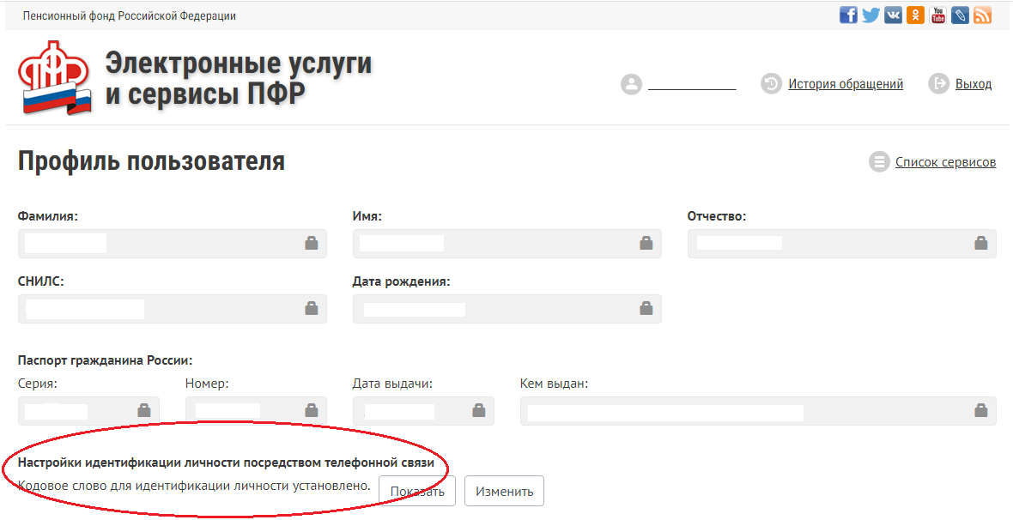
УСТАНОВКА КОДОВОГО СЛОВА ДЛЯ ДОСТУПА К ПЕРСОНАЛЬНОМУ КОНСУЛЬТИРОВАНИЮ ПО ТЕЛЕФОНУ

Slide 13
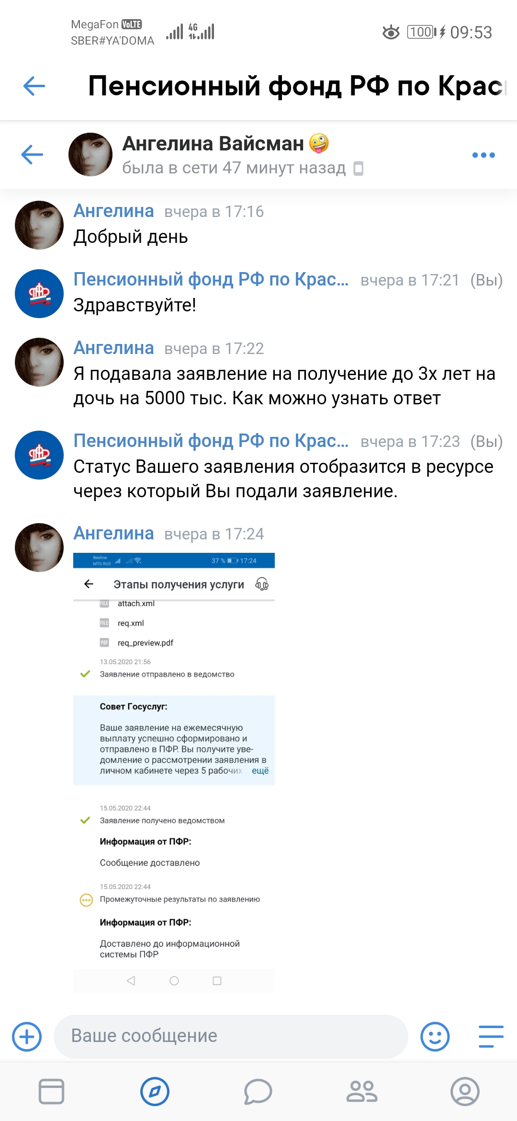
ИНФОРМИРОВАНИЕ ГРАЖДАН
информационная работа в средствах массовой информации
call-центр 8 (861) 214-28-68
8 (861) 251-60-98
online-приемная на сайте ПФР https://es.pfrf.ru/appeal/
личные консультации и информационные посты в официальных аккаунтах ОПФР по Краснодарскому краю в социальных сетях
Place your screenshot here

Slide 14
НЕ ЗАПОЛНЯЙТЕ ЗАЯВЛЕНИЯ НА САЙТАХ МОШЕННИКОВ НЕ НАПРАВЛЯЙТЕ СВОИ ПЕРСОНАЛЬНЫЕ ДАННЫЕ НЕИЗВЕСТНЫМ ЛИЦАМ

